Slide 1




TRƯỜNG TIỂU HỌC SỐ 2 TÂY GIANG
CHÀO MỪNG QUÝ THẦY CÔ
VỀ DỰ GIỜ THĂM LỚP
Môn Tiếng Việt lớp 3
BÀI 14: CUỘC HỌP CỦA CHỮ VIẾT(T1,2)
Giáo viên:
Lớp: 3

Slide 2
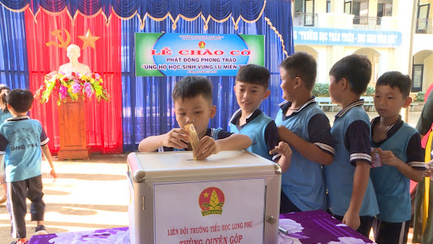
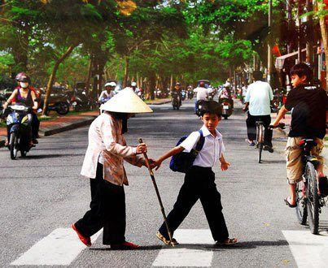


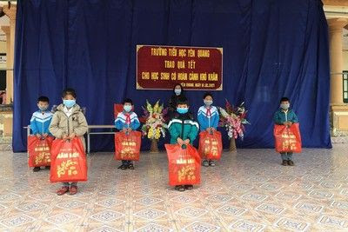
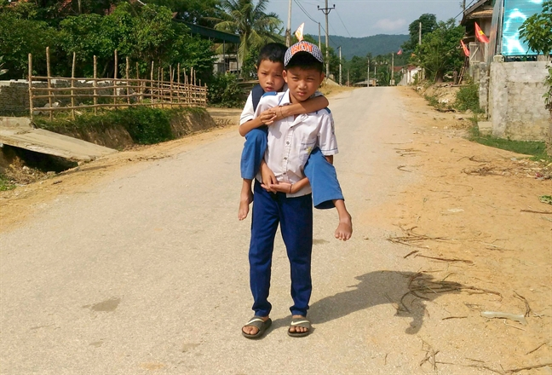


Thứ……ngày…..tháng…..năm…….
TIẾNG VIỆT
TRÒ CHƠI: LÁ LÀNH ĐÙM LÁ RÁCH
BẮT ĐẦU QUAY

Slide 3

Thứ……ngày…..tháng…..năm…….
TIẾNG VIỆT

Slide 4
Thứ……ngày…..tháng…..năm…….
TIẾNG VIỆT
BÀI 14: CUỘC HỌP CỦA CHỮ VIẾT (T1,2)
1. Hướng dẫn đọc.
Đọc trôi chảy toàn bài. Đọc diễn cảm giọng kể chuyện, thay đổi ngữ điệu chỗ lời nói trực tiếp của các nhân vật.
2. Chia đoạn.
+ Đoạn 1: Từ đầu đến Đi đôi giày da tên trán lấm tấm mồ hôi.
+ Đoạn 2: Tiếp theo cho đến lấm tấm mồ hôi.
+ Đoạn 3: Tiếp theo cho đến Ẩu thế nhỉ!
+ Đoạn 4: Còn lại.

Slide 5
Thứ……ngày…..tháng…..năm…….
TIẾNG VIỆT
BÀI 14: CUỘC HỌP CỦA CHỮ VIẾT(T1,2)
3. Luyện đọc và tìm hiểu bài.
dõng dạc,
mở đầu,
mũ sắt,
lấm tấm,
lắc đầu
Từ nay, / mỗi khi em Hoàng định chấm câu,/ anh dấu chấm/ cần yêu cầu Hoàng/ đọc lại nội dung câu văn/ một lần nữa đã./

Slide 6
Thứ……ngày…..tháng…..năm…….
TIẾNG VIỆT
BÀI 14: CUỘC HỌP CỦA CHỮ VIẾT(T1,2)
Luyện đọc
Tìm hiểu bài
dõng dạc
mũ sắt
Câu 1: Câu chuyện kể về cuộc họp của những ai?
mở đầu
lấm tấm
Kể về cuộc họp của các chữ cái và dấu câu.
lắc đầu
Câu 2: Cuộc họp đó bàn về chuyện gì?
Từ nay, / mỗi khi em Hoàng định chấm câu,/ anh dấu chấm/ cần yêu cầu Hoàng/ đọc lại nội dung câu văn/ một lần nữa đã./
Cuộc họp bàn về việc tìm cách giúp đỡ Hoàng vì bạn ấy không biết cách chấm câu.

Slide 7
Thứ……ngày…..tháng…..năm…….
TIẾNG VIỆT
BÀI 14: CUỘC HỌP CỦA CHỮ VIẾT(T1,2)
Luyện đọc
Tìm hiểu bài
dõng dạc
mũ sắt
Câu 3: Vì sao không ai hiểu những điều Hoàng đã viết?
mở đầu
lấm tấm
lắc đầu
- Không ai hiểu những điều Hoàng viết vì bạn ấy chấm câu không đúng chỗ.
- Vì Hoàng không để ý đến dấu câ, viết mỏi tay chỗ nào bạn ấy chấm chỗ đó.
- Bạn Hoàng ẩu, thiếu cẩn thận.
Từ nay, / mỗi khi em Hoàng định chấm câu,/ anh dấu chấm/ cần yêu cầu Hoàng/ đọc lại nội dung câu văn/ một lần nữa đã./

Slide 8
Thứ……ngày…..tháng…..năm…….
TIẾNG VIỆT
BÀI 14: CUỘC HỌP CỦA CHỮ VIẾT(T1,2)
Luyện đọc
Tìm hiểu bài
dõng dạc
mũ sắt
Câu 4: Dựa vào lời kể của bác chữ A, sắp xếp các bước mà Hoàng cần thực hiện?
mở đầu
lấm tấm
lắc đầu
Dấu chấm được giao nhiệm vụ giúp đỡ Hoàng sửa lỗi. Các bước giúp Hoàng sửa lỗi trước khi chấm câu là: viết câu - đọc lại câu- chấm câu.
Từ nay, / mỗi khi em Hoàng định chấm câu,/ anh dấu chấm/ cần yêu cầu Hoàng/ đọc lại nội dung câu văn/ một lần nữa đã./
Câu 5: Em hãy góp thêm ý kiến để giúp bạn Hoàng viết đúng.
Suy nghĩ trước khi viết, không nên viết câu quá dài, khi đã đủ ý mới dùng dấu câu, sau khi viết phải đọc lại cẩn thận...

Slide 9

Thứ……ngày…..tháng…..năm…….
TIẾNG VIỆT
BÀI 14: CUỘC HỌP CỦA CHỮ VIẾT(T1,2)
Luyện đọc
Tìm hiểu bài
dõng dạc
mũ sắt
NỘI DUNG
mở đầu
lấm tấm
lắc đầu
Từ nay, / mỗi khi em Hoàng định chấm câu,/ anh dấu chấm/ cần yêu cầu Hoàng/ đọc lại nội dung câu văn/ một lần nữa đã./
Bài văn khuyên chúng ta khi viết phải đúng dấu câu và đúng chính tả, vì người viết đúng thì người đọc mới hiểu đúng.

Slide 10
Thứ……ngày…..tháng…..năm…….
TIẾNG VIỆT
BÀI 14: CUỘC HỌP CỦA CHỮ VIẾT(T1,2)
3. Luyện đọc lại.
Cùng nhau thực hiện theo nhóm 4

Slide 11
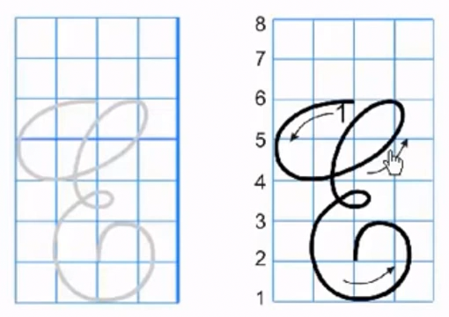
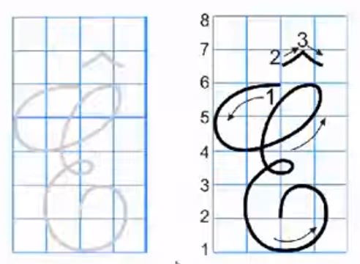
Thứ……ngày…..tháng…..năm…….
TIẾNG VIỆT
BÀI 14: CUỘC HỌP CỦA CHỮ VIẾT(T1,2)
Viết: Ôn chữ viết hoa.
Viết chữ hoa E, Ê

Slide 12

Thứ……ngày…..tháng…..năm…….
TIẾNG VIỆT
BÀI 14: CUỘC HỌP CỦA CHỮ VIẾT(T1,2)
5. Viết câu ứng dụng.
a. Viết tên riêng
^
Ê- đê

Slide 13
Thứ……ngày…..tháng…..năm…….
TIẾNG VIỆT
BÀI 14: CUỘC HỌP CỦA CHỮ VIẾT(T1,2)
5. Viết câu ứng dụng.
b. Viết câu ứng dụng
Ước gì em hoá thành mây
Em che cho mẹ suốt ngày bóng râm.

